Slide 1



I.C. CROSIA MIRTO
Suola dell’Infanzia via dell’Arte
ATTIVITA’ SECONDO QUADRIMESTRE
a.s. 2021-2022

Slide 2
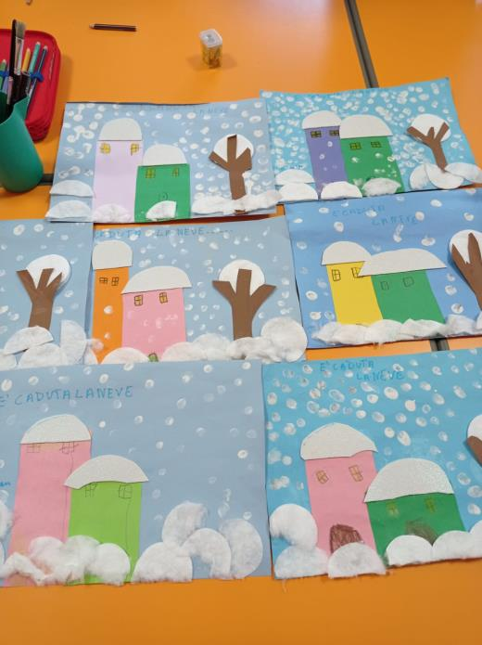
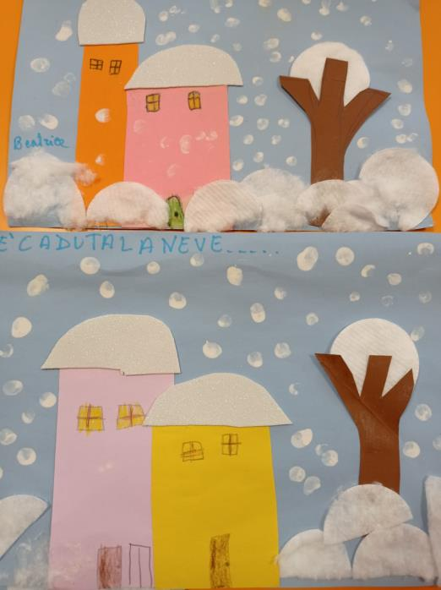
E’
I
N
V
E
R
N
O

Slide 3
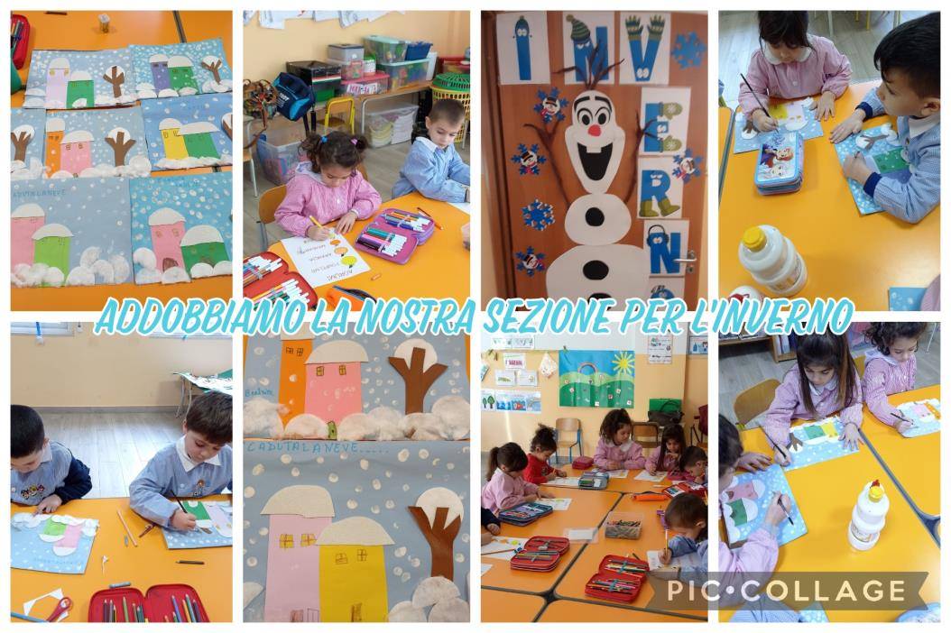

Slide 4
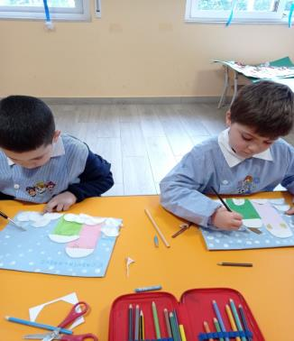
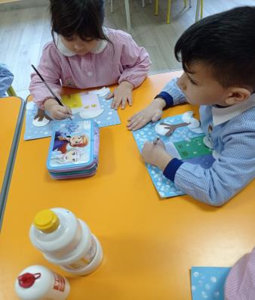
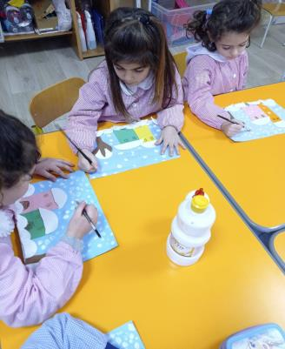
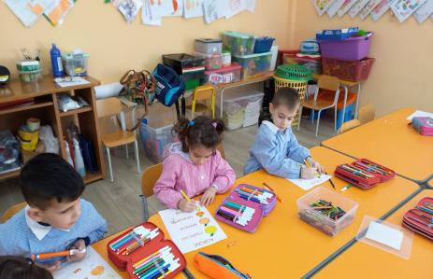
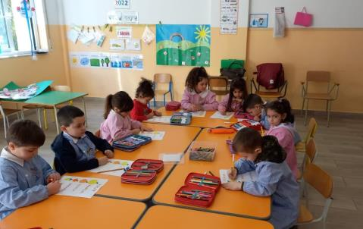

Slide 5
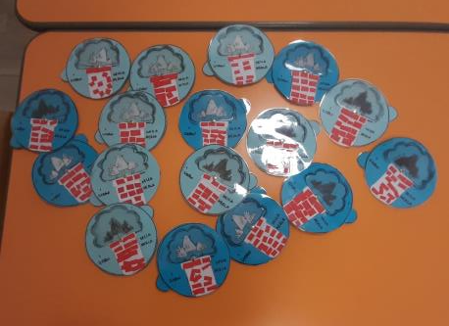
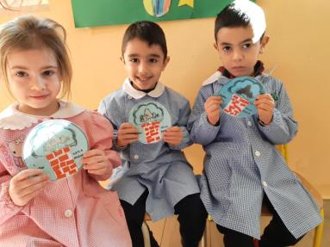
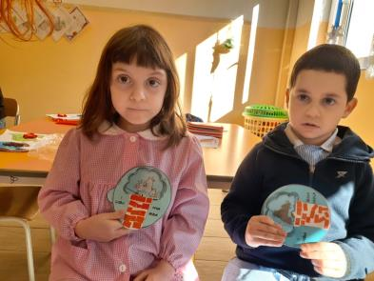
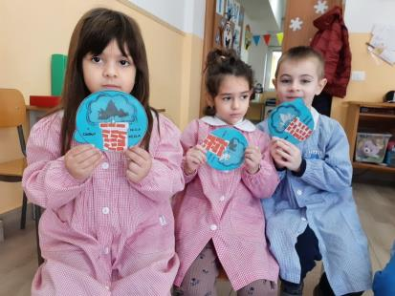
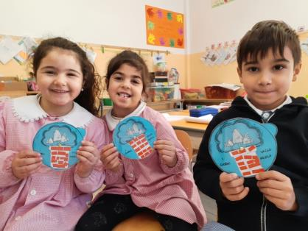
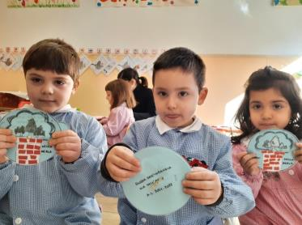
I tre giorni della merla

Slide 6
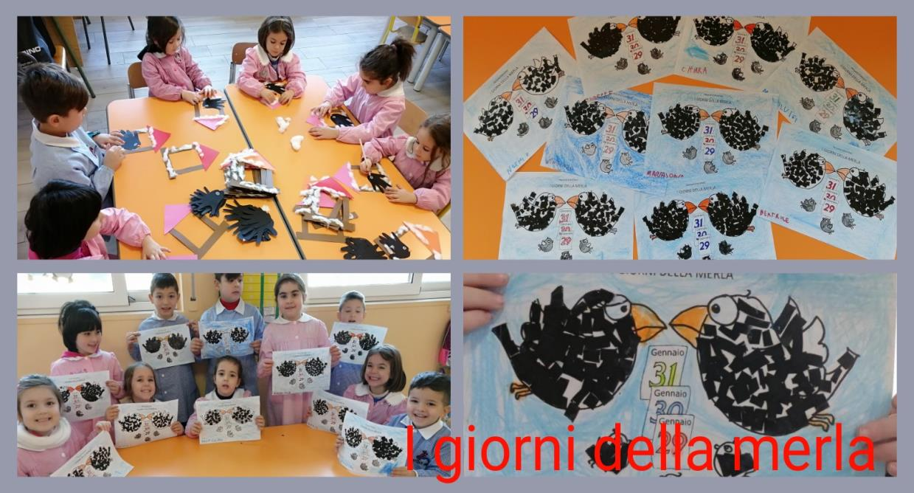

Slide 7
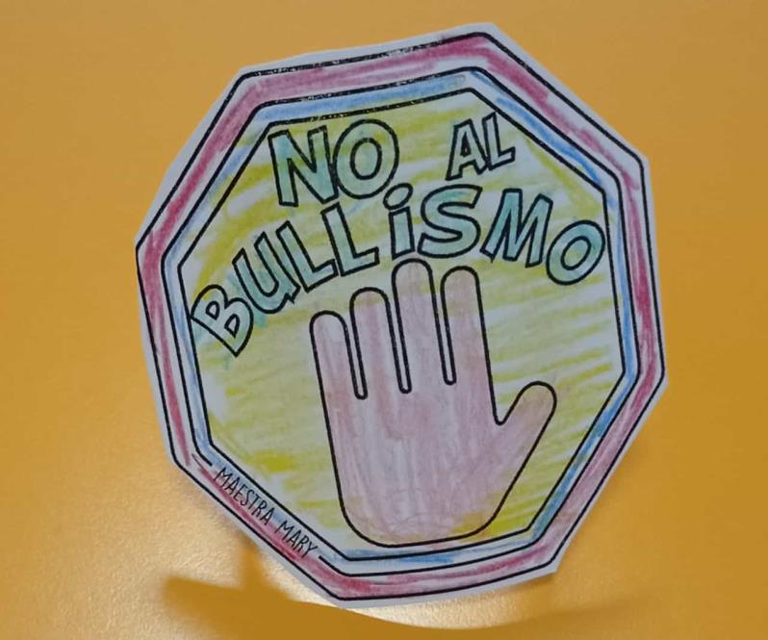

Slide 8
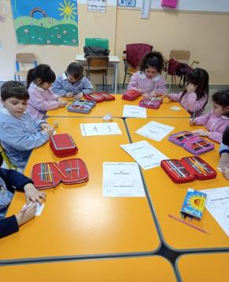
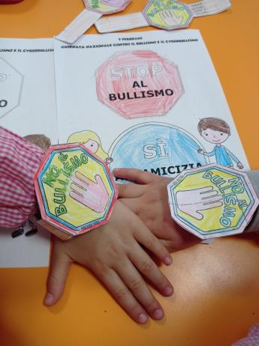
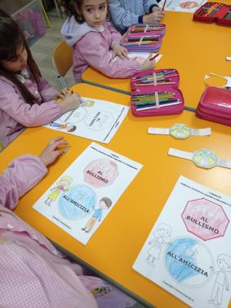
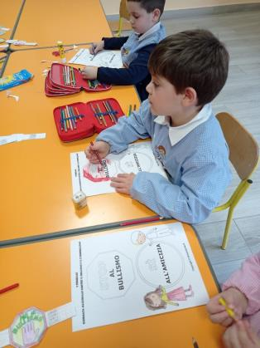
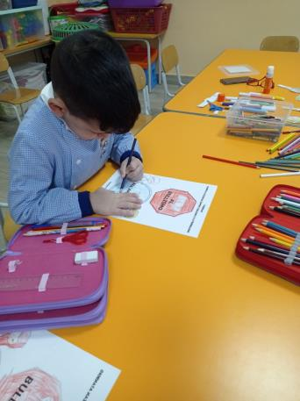

Slide 9
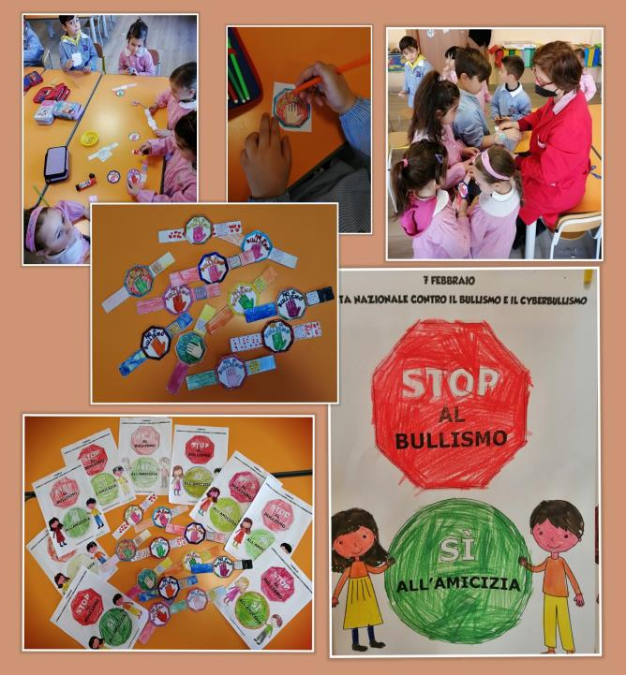
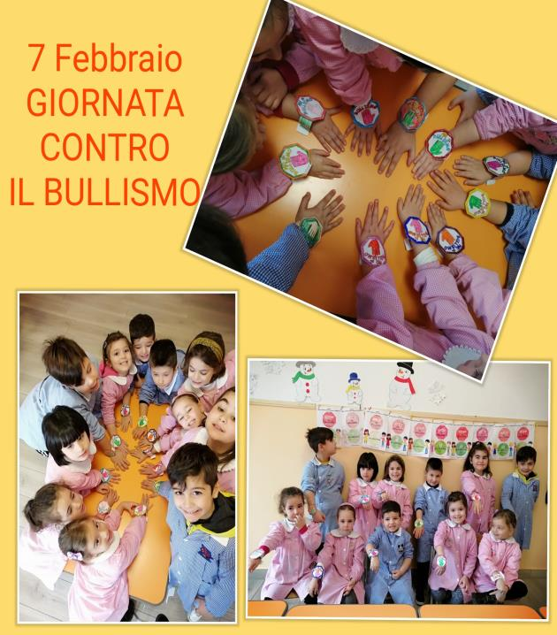

Slide 10
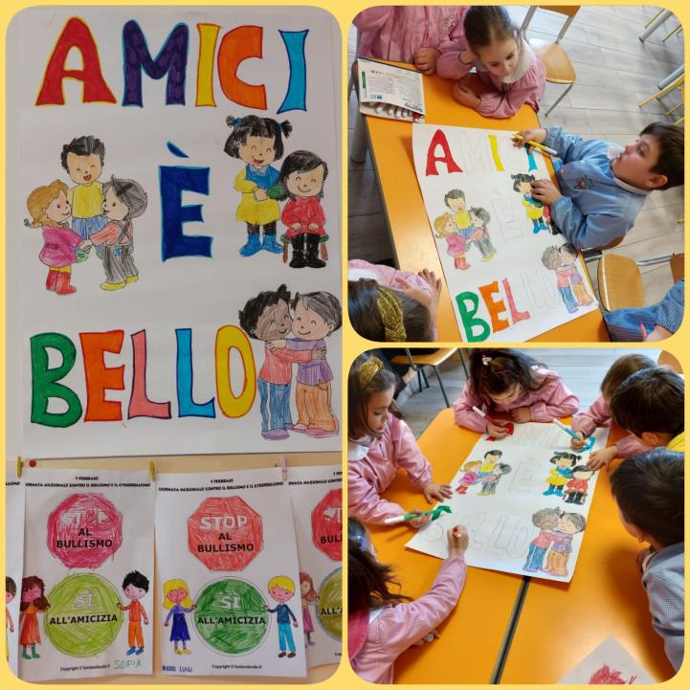

Slide 11
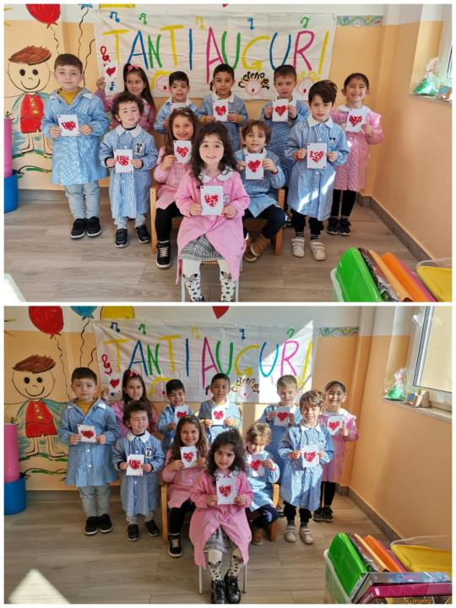
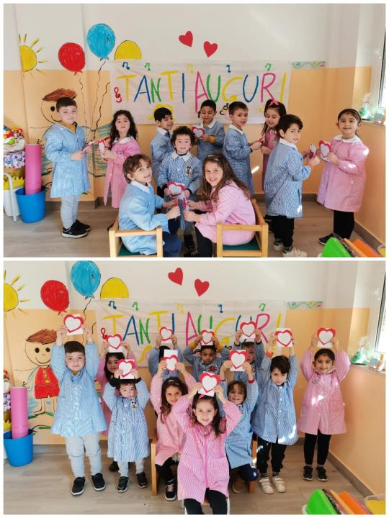

Slide 12
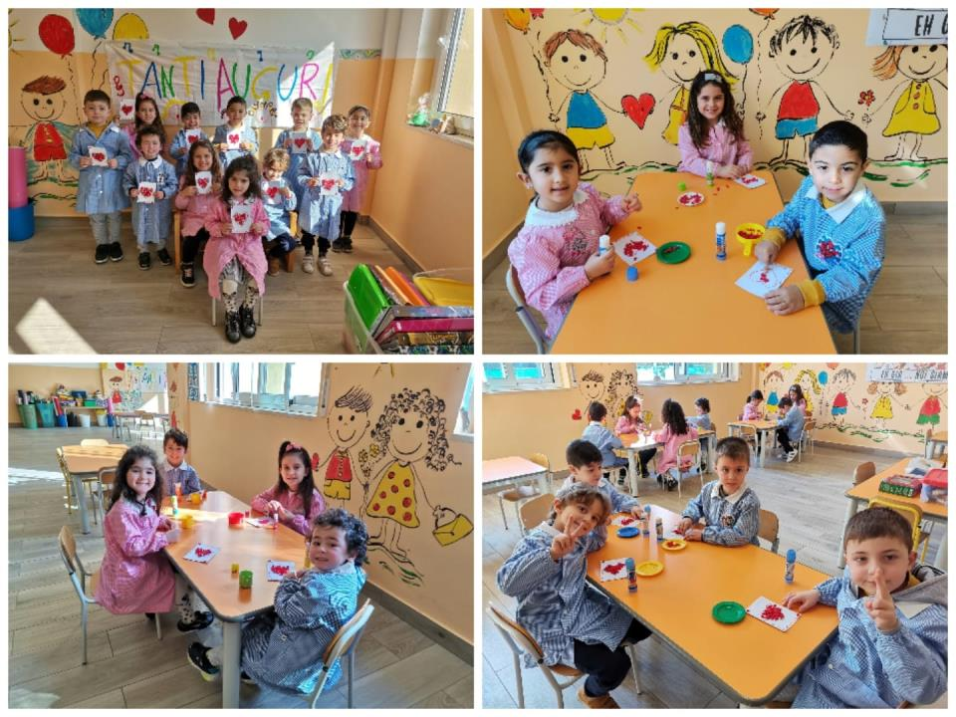

Slide 13
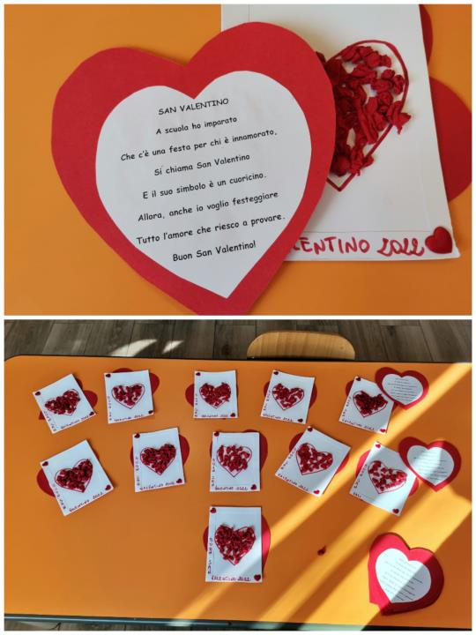
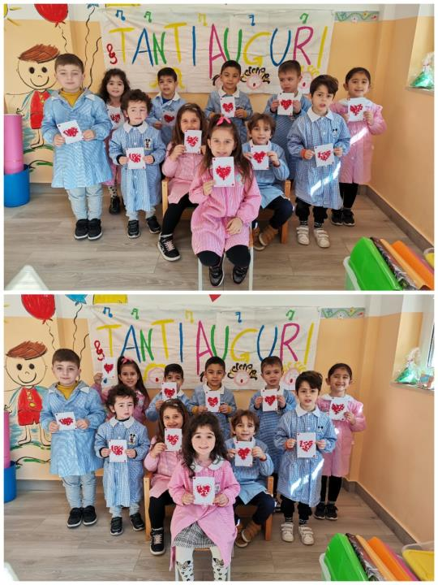

Slide 14
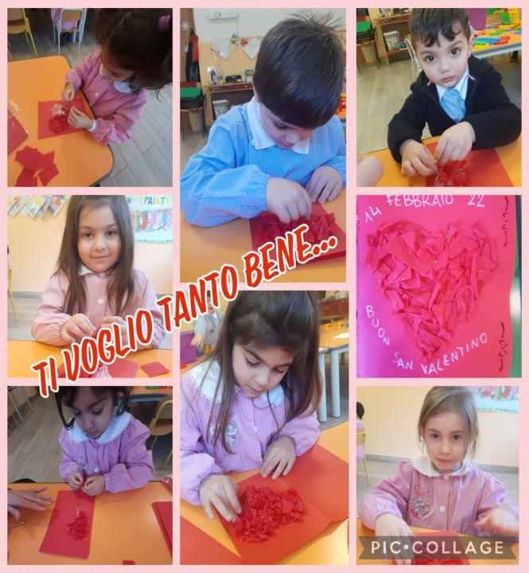
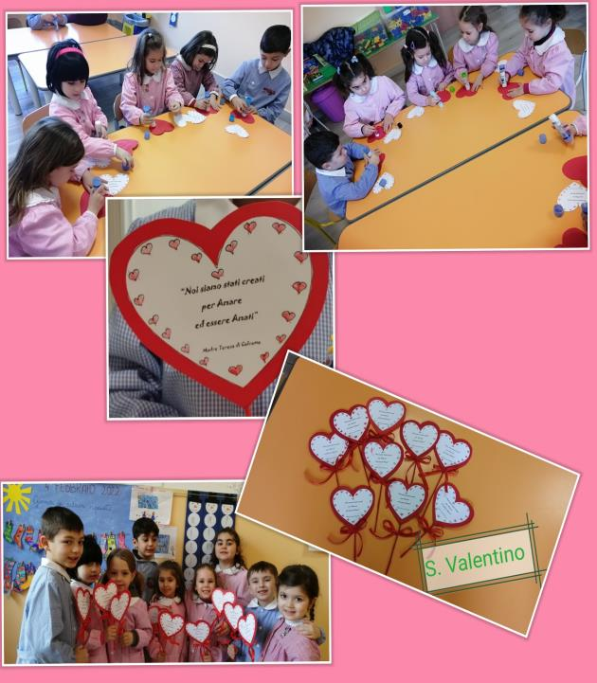

Slide 15
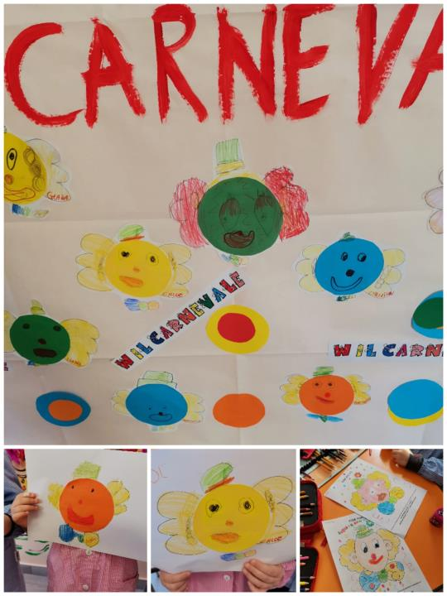
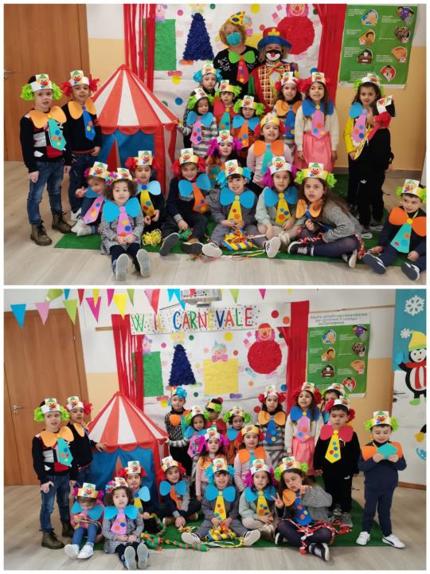

Slide 16
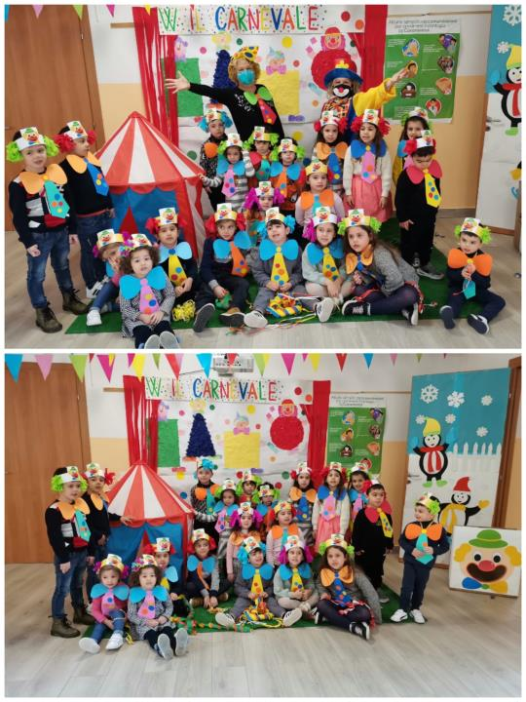
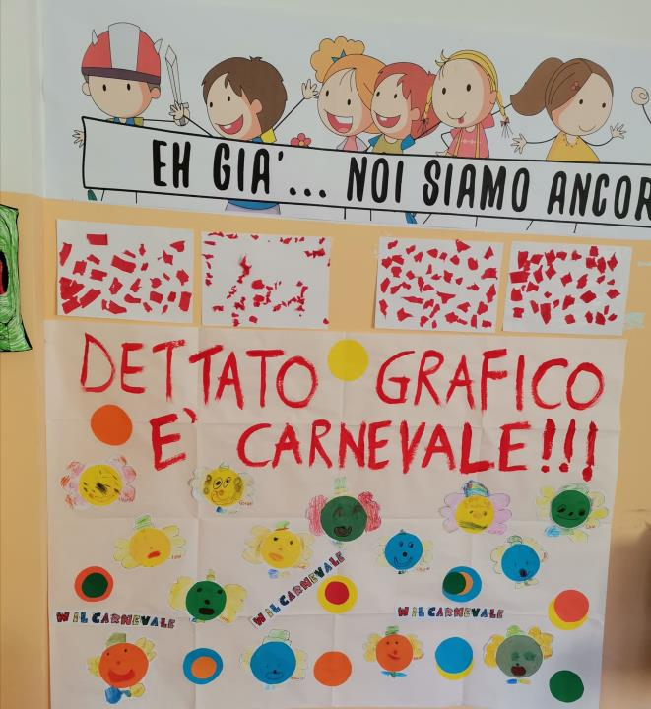

Slide 17
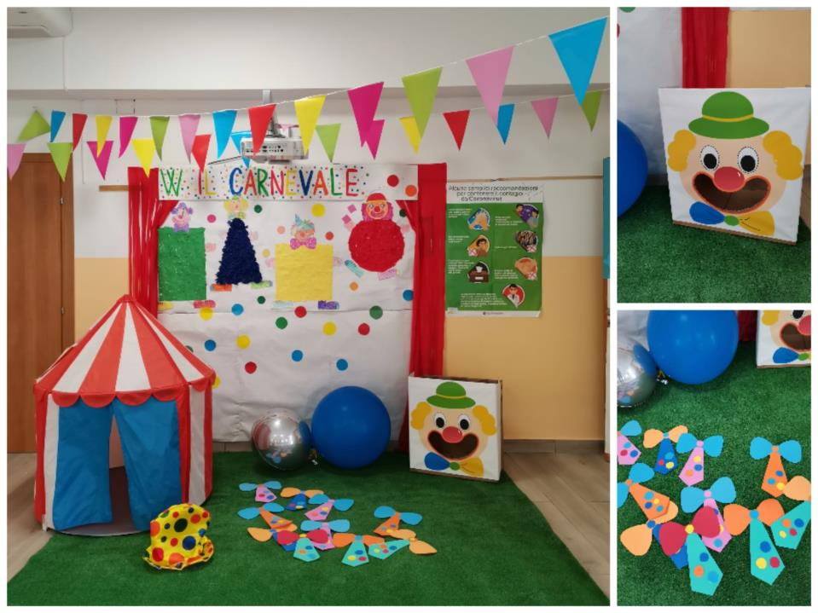

Slide 18
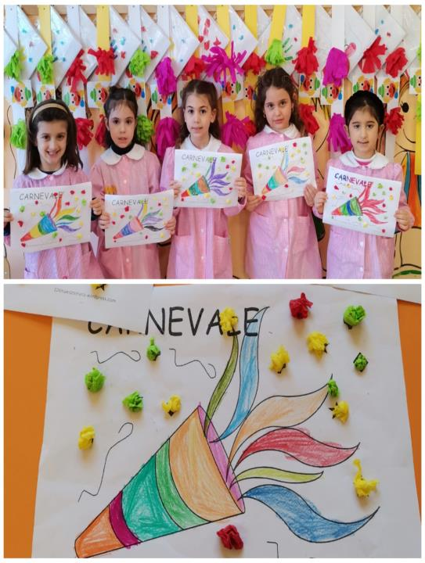
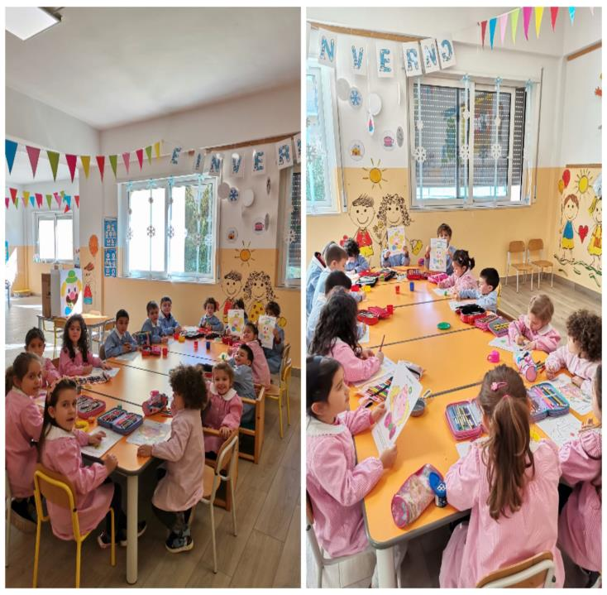

Slide 19
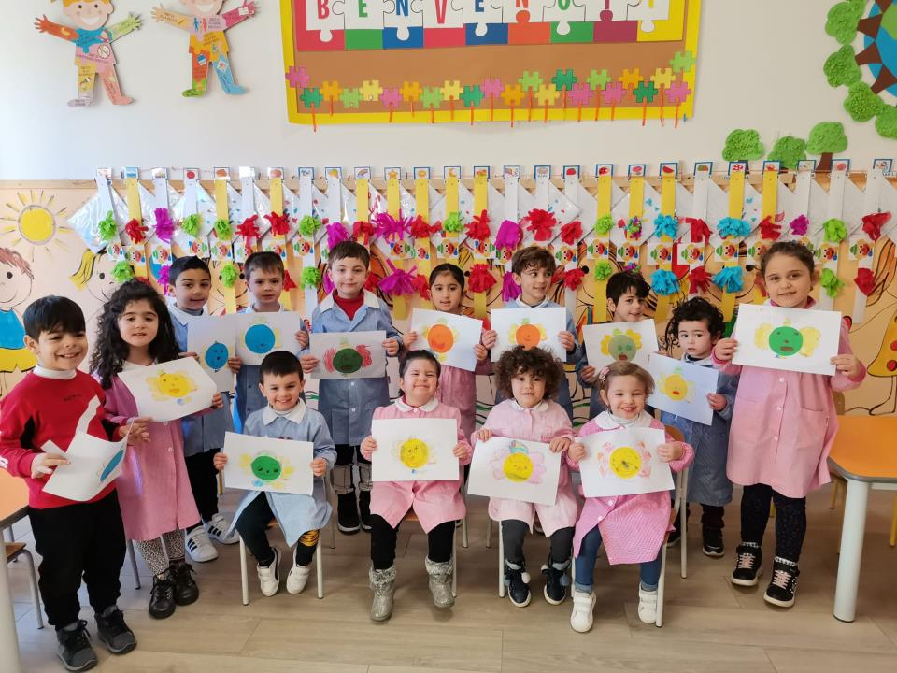

Slide 20
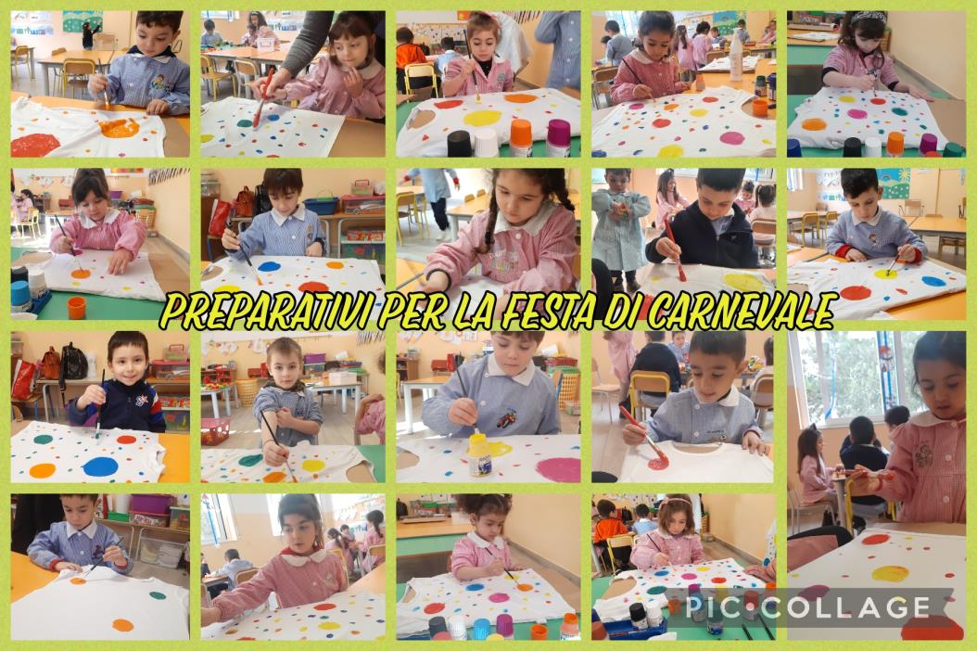

Slide 21
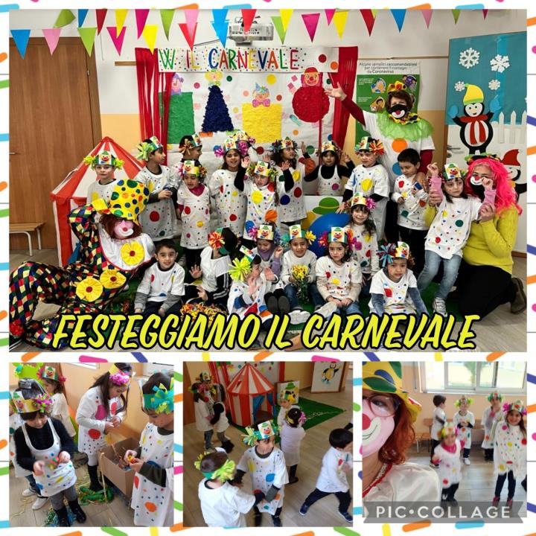
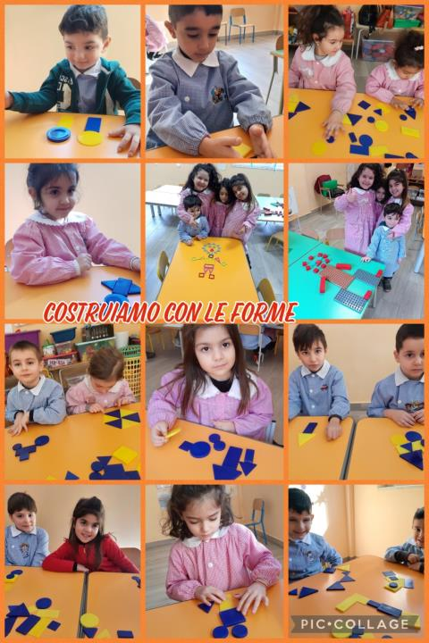

Slide 22
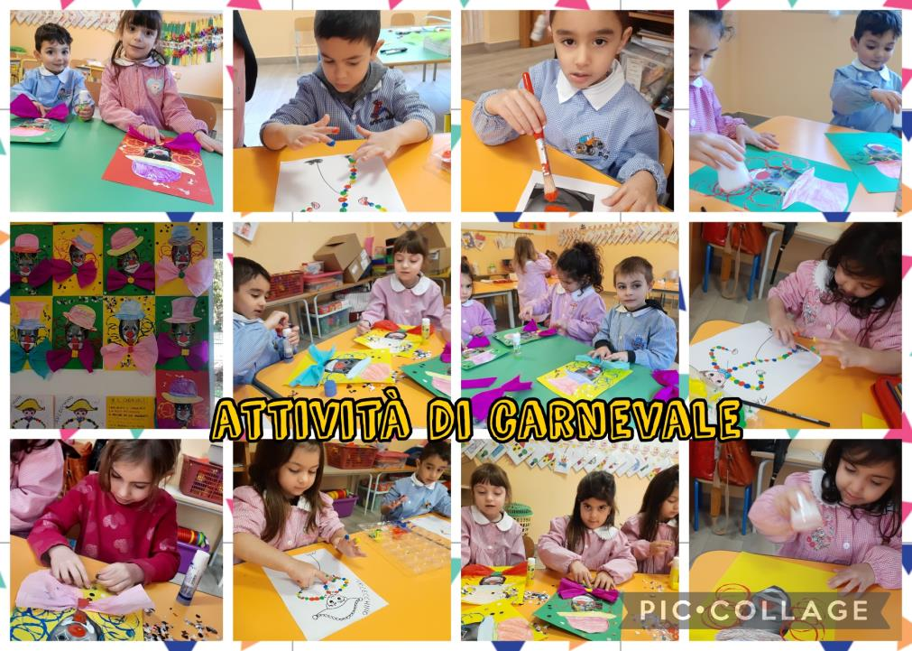

Slide 23
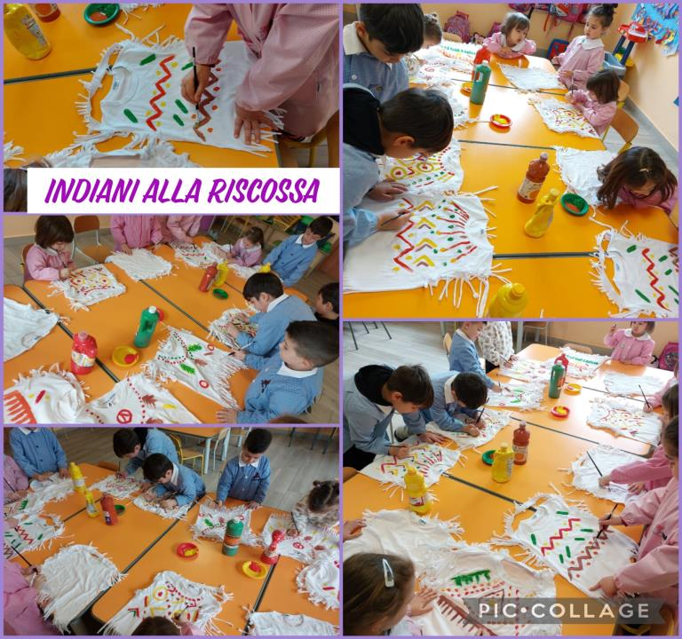

Slide 24
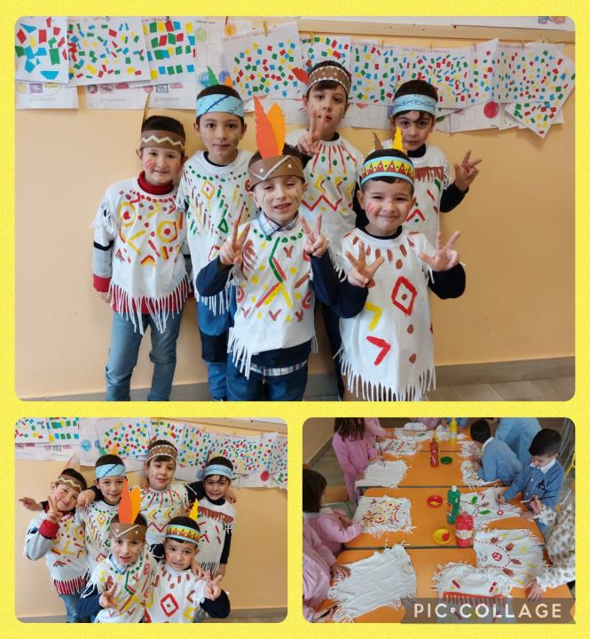
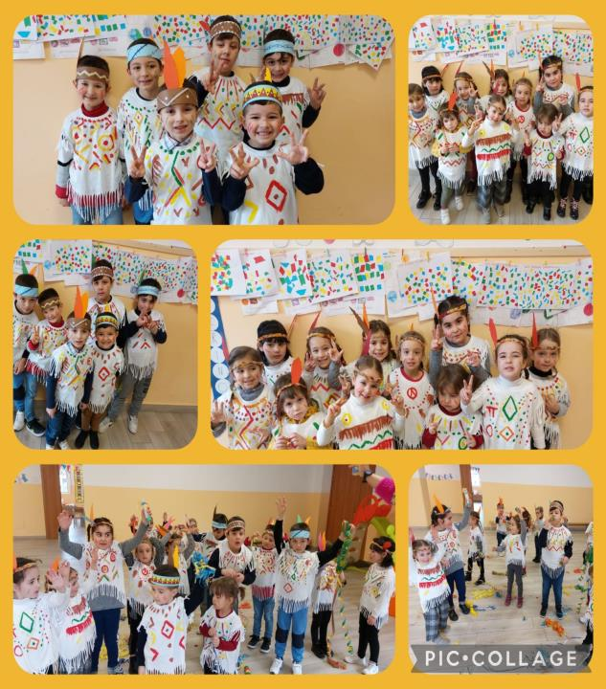

Slide 25
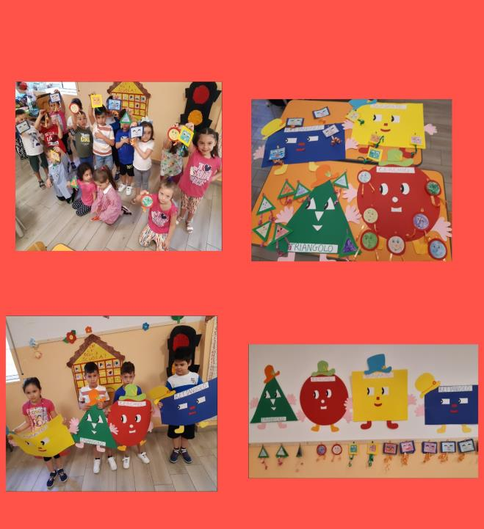
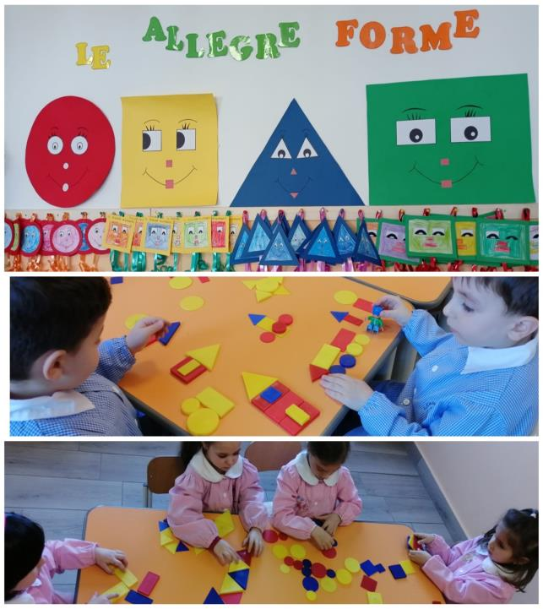

Slide 26
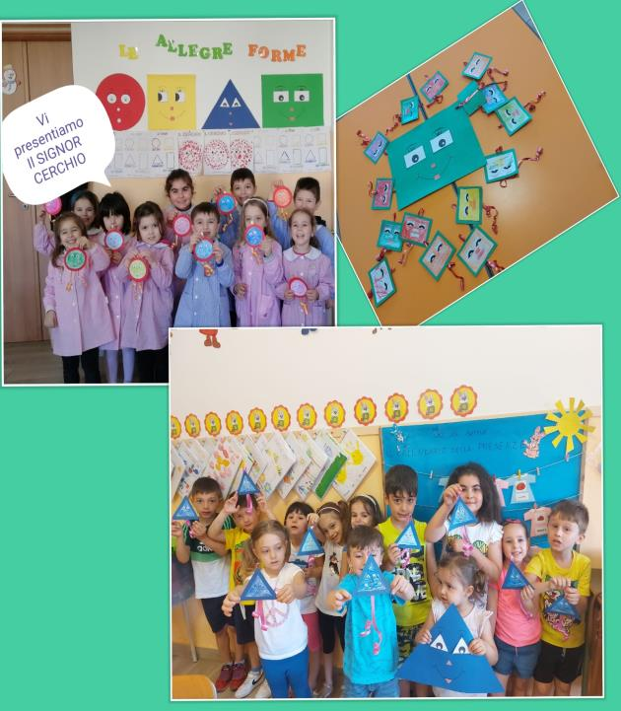
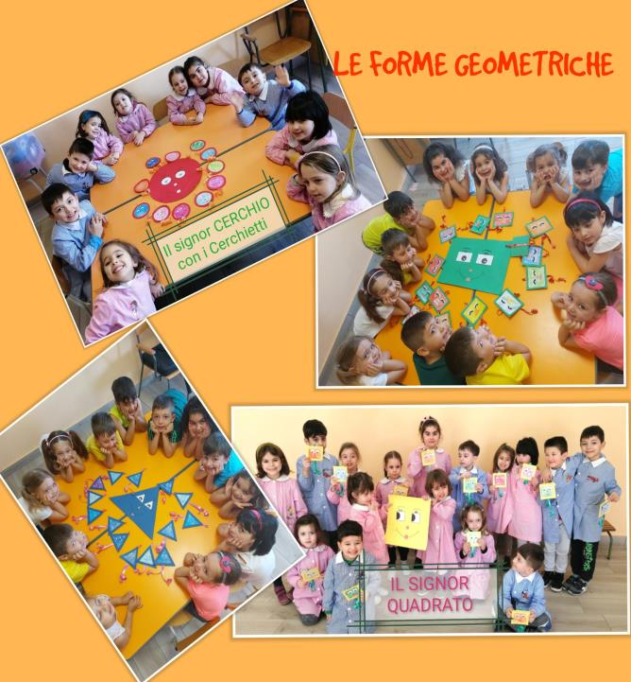

Slide 27



Slide 28


Slide 29


Slide 30


Slide 31


Slide 32


Slide 33


Slide 34


Slide 35



Slide 36


Slide 37



Slide 38



Slide 39


Slide 40



Slide 41



Slide 42



Slide 43


Slide 44


Slide 45



Slide 46


Slide 47



Slide 48


Slide 49

LAVORETTO
DELLE
PALME

Slide 50


Slide 51



Slide 52



Slide 53



Slide 54



Slide 55

P
I
A
N
T
I
A
M
O

Slide 56


Slide 57


Slide 58



Slide 59



Slide 60



Slide 61



Slide 62


Slide 63



Slide 64

MAGGIO…..
IL MESE DELLA
MADONNA

Slide 65



Slide 66



Slide 67



Slide 68



Slide 69




Slide 70


Slide 71


Slide 72


Slide 73



Slide 74



Slide 75


COLORIAMO
IL SALE
PER IL
LAVORETTO
DELLA
MAMMA

Slide 76


Slide 77



Slide 78



Slide 79


Slide 80
ALTRE ATTIVITA’
DIVERTENTI

Slide 81




Slide 82




Slide 83




Slide 84




Slide 85




Slide 86



Slide 87


Slide 88


Slide 89



Slide 90


Slide 91



Slide 92



Slide 93



Slide 94



Slide 95


Slide 96


Slide 97



Slide 98


Slide 99


Slide 100


Slide 101



